Slide 1
Навчання грамоти
Письмо
Післябукварний період
Урок 117
Побудова питальних речень

Slide 2
Налаштування на урок
Продзвенів уже дзвінок,
Починається урок.
Приготуйте без мороки
Все, що треба до уроку.
Зошит, гумку, олівці.
Все готове? Молодці!

Slide 3
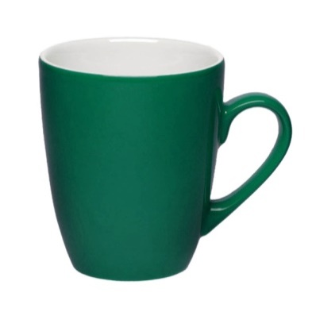
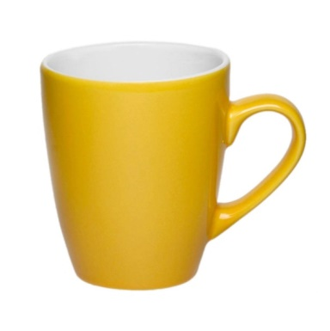
Емоційне налаштування.
Вправа «Чашка»
Поміркуй і вибери чашку, яка підкреслює твою силу
Творчість
Працездатність
Старанність

Slide 4
Вправа «Закінчи речення»
Речення виражає …
закінчену думку
Речення складається …
зі слів
Речення починається …
з великої букви
В кінці речення може стояти …
. ? !
Знак питання ставимо …
в кінці питального речення
Слова, які допомагають скласти запитання
Хто? Що?
Який? Яка? Яке? Які?
Що робить? Що роблять?
Як? Де? Коли? Скільки?

Slide 5
Повідомлення теми уроку
Сьогодні на уроці письма ми будемо вчитися ставити запитання, правильно інтонувати й записувати питальні речення,
знаходити питальні речення в тексті.

Slide 6
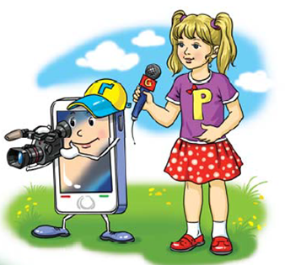
Зроби каліграфічну розминку
Друзі вирішили пограти в журналістів. Допоможи їм
поставити запитання до людей різних професій
Сторінка
52

Slide 7
Запиши два запитання. Пригадай, який знак поставиш у кінці цих речень
Що найцікавіше ви зустрічали в космосі?
Чи дуже складно бути вчителем?
Візьми інтерв’ю у своїх друзів — постав їм запитання.
Сторінка
52

Slide 8
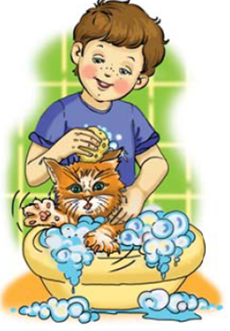
Прочитай вірш. Знайди в ньому запитання.
Запиши його
— Чому це ти подряпаний? — Юрко Тимка пита.
Тимко йому відказує:
— Та я ж купав кота.
Грицько Бойко
Сторінка
53

Slide 9
Перетвори подане речення на запитання. Запиши його
Родзинці сподобалося брати інтерв’ю.
Родзинко, тобі сподобалося брати інтерв’ю?
Сторінка
53

Slide 10
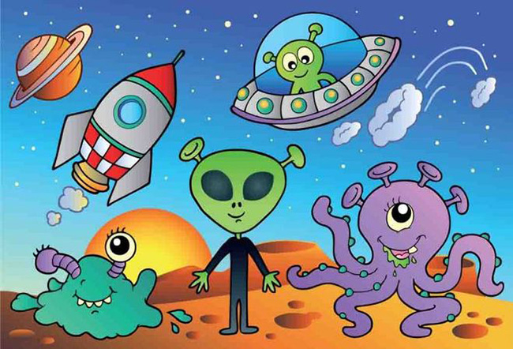
Яке запитання ти хочеш поставити інопланетянам? Запиши його
З якої планети ви до нас завітали?
Позмагайся з друзями, хто більше поставить запитань зі словом де.
Сторінка
53

Slide 11
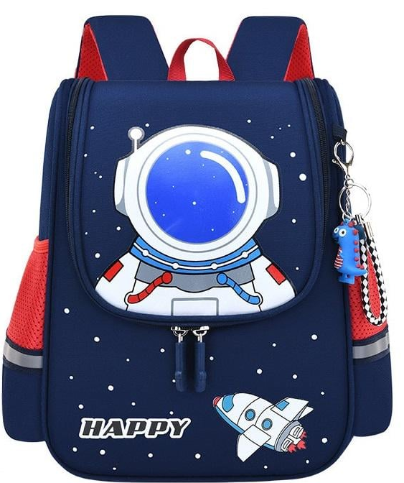
Запиши одне зі складених запитань
Де тобі купили такий чудовий рюкзак?
Сторінка
53

Slide 12
Вправа «Мікрофон»
Що складали і записували на уроці?
Що треба знати, щоб правильно записати запитання?
Люди яких професій ставлять запитання?

Slide 13
Рефлексія
Обери смайл, яким визначиш свої емоції в кінці уроку
Завдання приносили радість
Завдання принесли втому
Здивувала інформація
Замріяне очікування кінця уроку

Slide 14
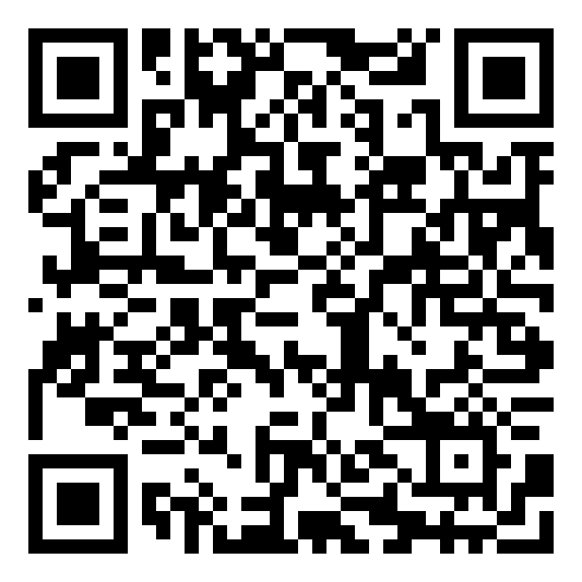
Online завдання
Відскануй QR-код або натисни жовтий круг!

